Slide 2
第7章 決定木
4年 田中 龍仁

Slide 3
決定木（decision tree）とは
意思決定や分類、判別、予測などのために作られる、木構造（ツリー構造）のデータや図などのこと
分類を行うものを「分類木（classification tree）」
関数の近似により推論や予測を行うものを「回帰木（regression tree）」

Slide 4
決定木（decision tree）とは
利点
非線形のデータや説明変数の多い（次元の高い）データ、様々な尺度（質的変数か量的変数かなど）が混在しているデータでも扱いやすい
外れ値に対してロバストな (外れ値の影響を受けにくい) モデルを構築可能
結果が可視化されていて、理解しやすい
いくつかの選択肢から最善のものが選べる
欠点
線形性のあるデータにはあまり適していない
分類性能は低い
過学習を起こしやすい

Slide 5
7.1 回帰の決定木
端点
根
枝が左右に...
分岐する頂点を「内点（分岐点）」
分岐しない点を「端点」
枝で隣接する2頂点のうち...
端点に近い頂点を「子」
端点から遠い頂点を「親」
内点（分岐点）

Slide 6
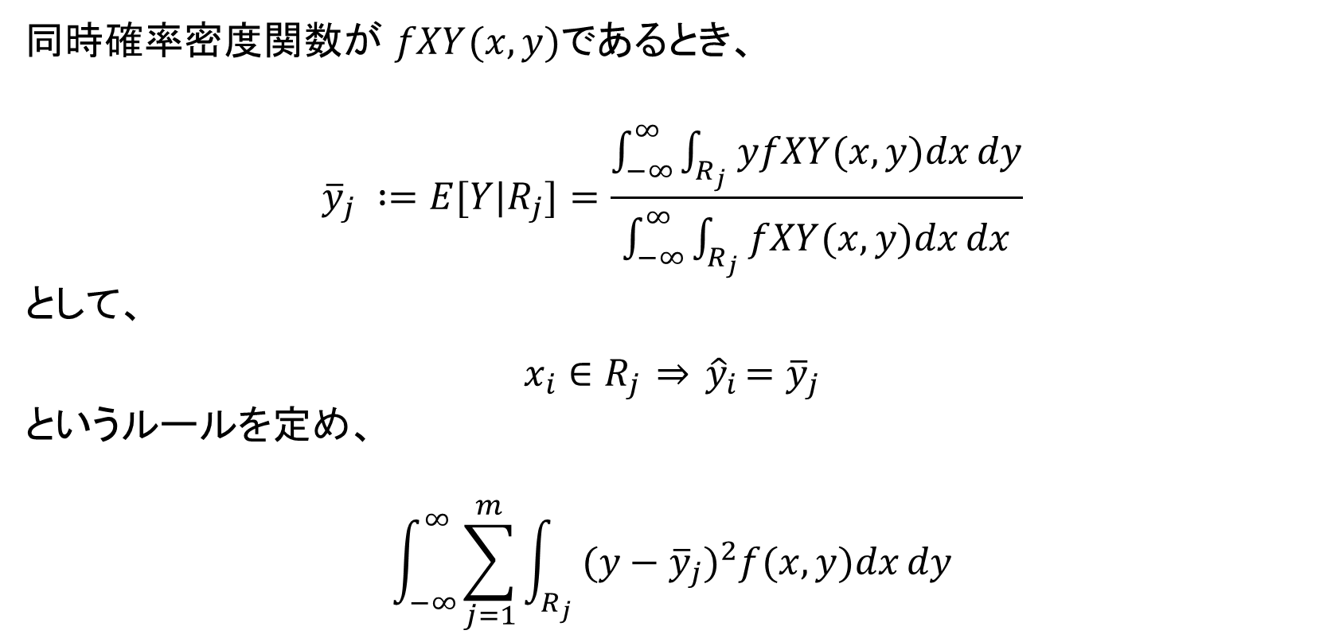
7.1 回帰の決定木
同時確率密度関数が $fXY(x,y)$であるとき、
$${\overline{y}}_{j} ∶=E[Y|R_{j}]=\frac{\int_{−∞}^{∞}{\int_{R_{j}}{yfXY(x,y)dx}}dy}{\int_{−∞}^{∞}{\int_{R_{j}}{fXY(x,y)dx}}dx}$$
として、
$$x_{i}∈R_{j} \underset{⇒}{} {\hat{y}}_{i}={\overline{y}}_{j}$$
というルールを定め、
$$\int_{−∞}^{∞}{\sum_{j=1}^{m}{\int_{R_{j}}{(y−{\overline{y}}_{j})^{2}f(x,y)dx}}}dy$$

Slide 7

7.1 回帰の決定木
過学習を防ぐために、$α>0$として、訓練データから
$$\sum_{j=1}^{m}{\sum_{i:x_{i}∈R_{i}}{(y_{i}−{\overline{y}}_{j})^{2}+αm}}$$
を最小にする${m≥1}^{}およびR_{1},...,R_{m}を決める方法がある。$
$α$の値は、CVで決める。

Slide 8
7.1 回帰の決定木
10-Fold CROSS-VALIDATION
TEST
TRAIN
0%
20%
40%
60%
80%
100%

Slide 9
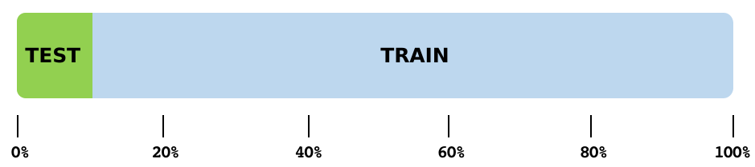
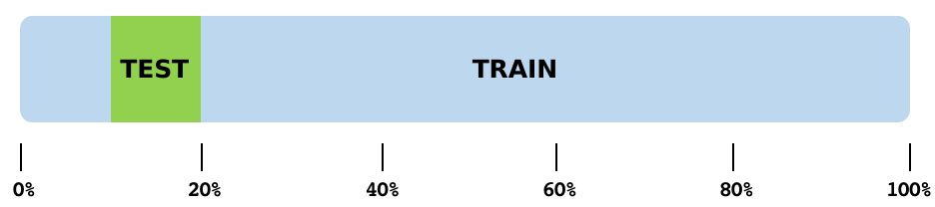
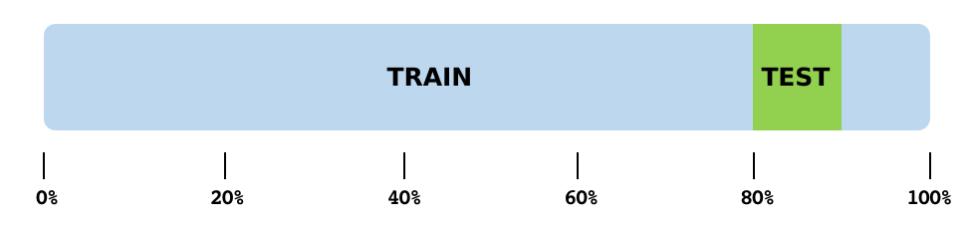
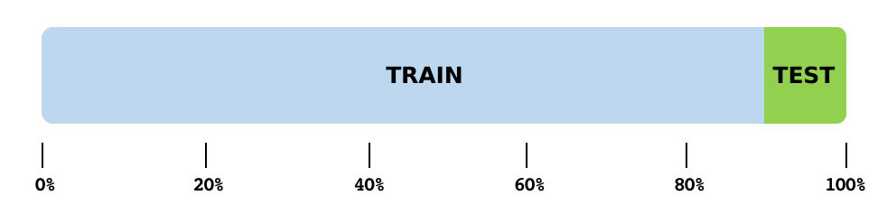





7.1 回帰の決定木
$$α_{1}$$
・
・
・
MODEL1
・・・
$$α_{2}$$
・
・・・
・
・
MODEL2
・・・・
・・・・
Performance
$$(α>0)$$
・・・
$$α_{9}$$
・
・
・
MODEL9
・・・
$$α_{10}$$
・
・
・
MODEL10

Slide 10
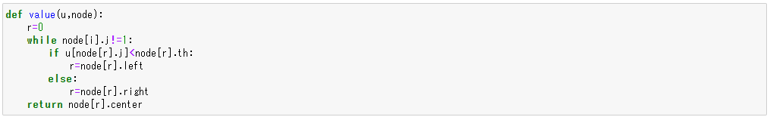
7.1 回帰の決定木
最適な α を CV で求める関数

Slide 11


7.1 回帰の決定木
Bostonデータセットに対して 10-fold CV を行う
$αの$値を変えながらCVの評価値を計算
$n,min$ を1から12まで変えながら評価値を計算

Slide 12

7.1 回帰の決定木
$$\sum_{k:x_{k,j}<x_{i,j}}{(y_{i}−{\overline{y}}_{i,j}^{L}})^{2}+\sum_{k:x_{k,j}≥x_{i,j}}{(y_{i}−{\overline{y}}_{i,j}^{R}})^{2}$$
閾値：境界、基準など

Slide 13
スタック（LIFO）・キュー（FIFO）
データ４
データ４
PUSH：データを追加する
POP：データを取り出す
データ４
データ４
データ３
データ３
データ２
データ２
データ１
データ１
スタック
キュー
データ１

Slide 14
7.1 回帰の決定木
1
1
1
2
3
2
3
POP：3
PUSH：4, 5
POP：1
PUSH：2, 3
4
5
5
3
4
1
2
2

Slide 15
7.1 回帰の決定木
1
1
1
2
3
2
3
2
3
4
5
4
5
4
5
POP：5
4
POP：4
POP：2
2
2

Slide 16
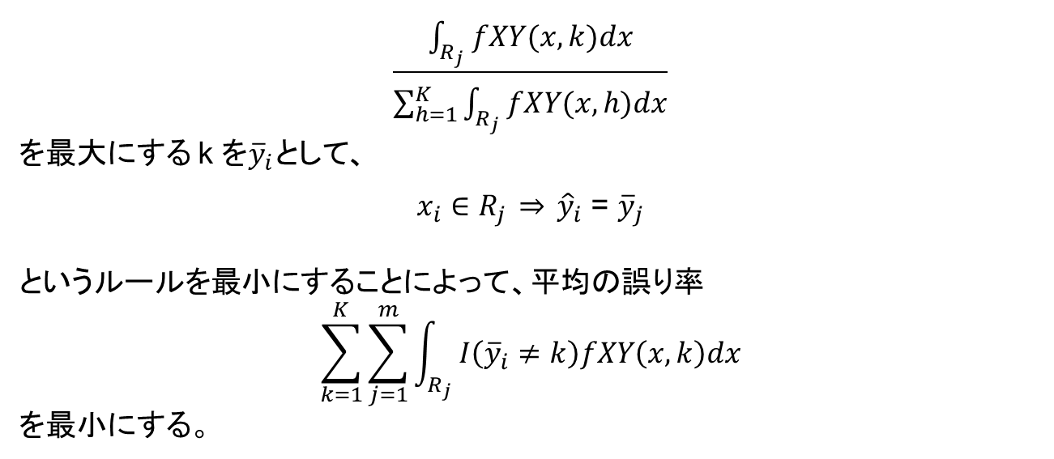
7.2 分類の決定木
$$\frac{\int_{R_{j}}{fXY(x,k)dx}}{\sum_{h=1}^{K}{\int_{R_{j}}{fXY(x,h)dx}}}$$
を最大にする k を${\overline{y}}_{i}として$、
$x_{i}∈R_{j} \underset{⇒}{} {\hat{y}}_{i}$ = ${\overline{y}}_{j}$
というルールを最小にすることによって、平均の誤り率
$$\sum_{k=1}^{K}{\sum_{j=1}^{m}{\int_{R_{j}}{I\left({\overline{y}}_{i}≠k\right)fXY\left(x,k\right)dx}}}$$
を最小にする。

Slide 17

7.2 分類の決定木
$x_{i}∈R_{i}\underset{⇒}{}y_{i}=k$となる $i の$中で頻度が最大の$k$を ${\overline{y}}_{j}$ とおくとき、
$x_{i}∈R_{j} \underset{⇒}{} {\hat{y}}_{i}$ = ${\overline{y}}_{j}$
という決定を行い
$$\sum_{j=1}^{m}{\sum_{i:x_{i}∈R_{j}}{I(y_{i}}}≠{\overline{y}}_{j})$$
を最小にするように、$m≥1$および領域 $R_{1},…,R_{m}を$決めざるを得ない。

Slide 18

7.2 分類の決定木
$$\sum_{j=1}^{m}{\sum_{i:x_{i}∈R_{j}}{I(y_{i}}}≠{\overline{y}}_{j})$$
は領域$R_{i}に$クラス$Y=k$が$n_{j,k}個$あるとすれば、$n_{j}=\sum_{k=1}^{K}{n_{j,k}}とおくと$、
$$\sum_{j=1}^{m}{(n_{j}−\max_{k}{n_{j,k})}}$$
と書けるので、各領域$R_{j}$で誤り率
${\hat{p}}_{j,k}≔1−$ $\max_{k}{{\hat{p}}_{j,k}}$
を最小にすればよいことになる。

Slide 19
7.2 分類の決定木
例66 （Fisherのあやめ）で誤り率、Gini、エントロピーの決定木を生成

Slide 20
7.2 分類の決定木
例66 （Fisherのあやめ）で誤り率、Gini、エントロピーの決定木を生成

Slide 21
7.2 分類の決定木
分類でも CV で最適な木を選択することができる
あまり良い性能が出ない
将来のデータに対しての分類の誤り率を低くする目的の場合は
K近傍法
ロジスティック回帰
サポートベクトルマシン etc…
を用いたほうが良い

Slide 22
7.3 バギング
バギング（Bagging）
▲ ブートストラップを使って、独立に多数の弱学習器を作り
「多数決を取ったものを出力とする」ような手法

Slide 23
7.4 ランダムフォレスト

Slide 24
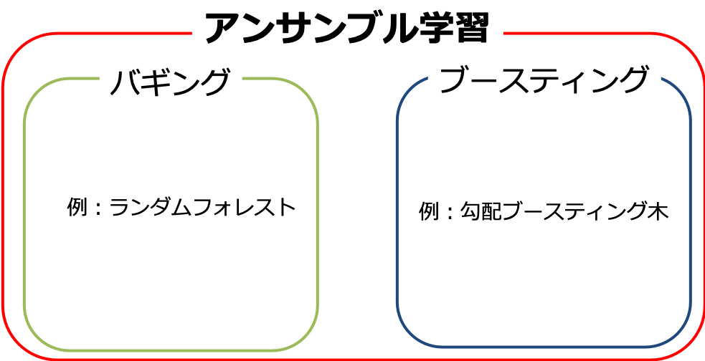
7.5 ブースティング

